Slide 1
TIẾNG VIỆT 1
Tập 2
Tuần 30
Tập đọc: Sẻ anh, sẻ em

Slide 2


Khởi động

Slide 3



Slide 4
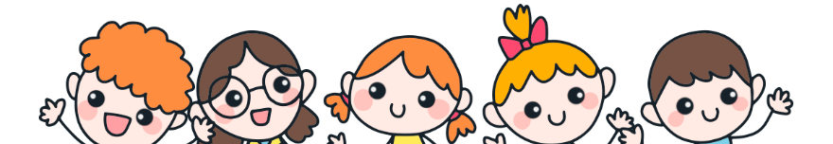

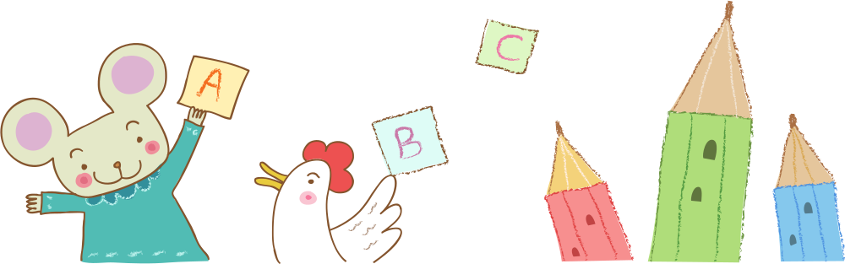
TẬP ĐỌC

Slide 5
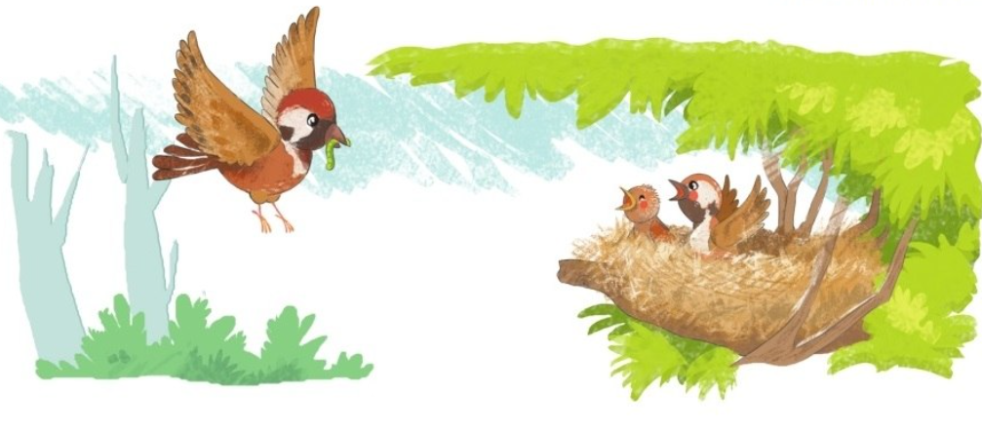

Slide 6

Tập đọc
Sẻ anh, sẻ em

Slide 7

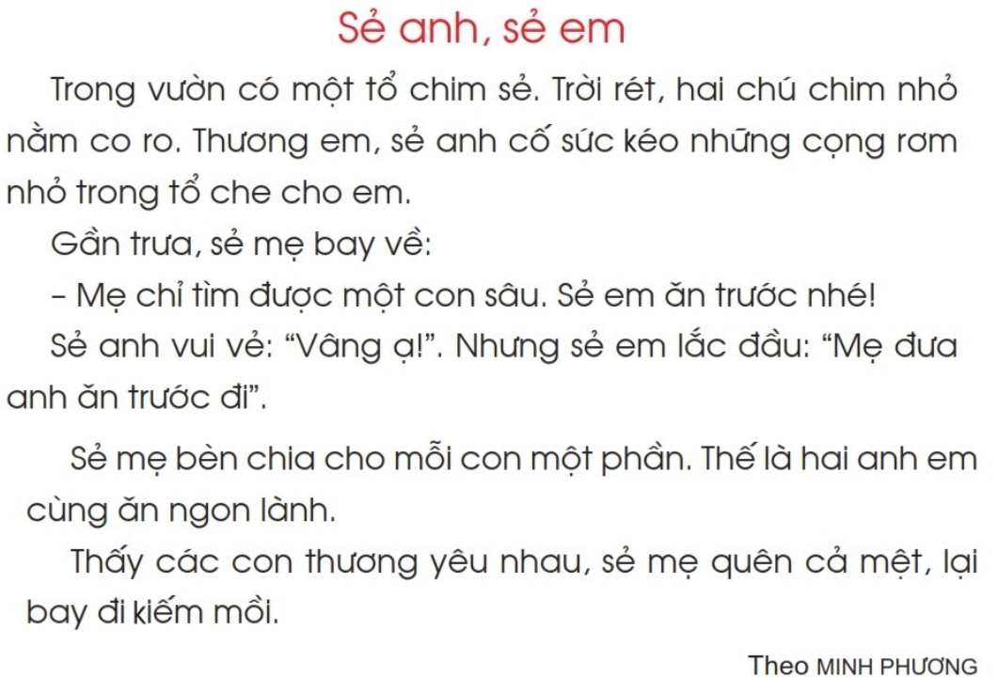

Slide 8


Slide 9
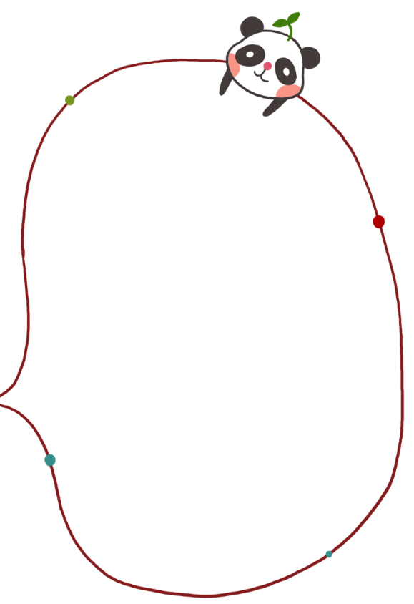
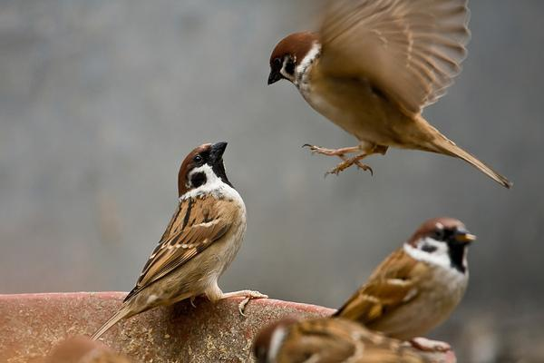
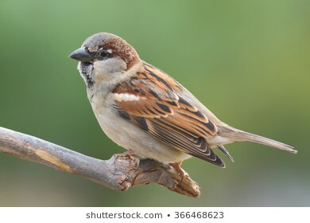
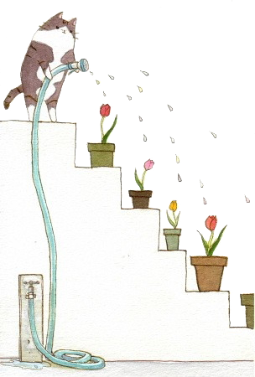

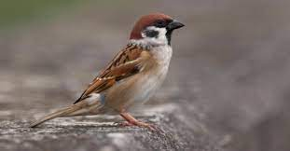

chim sẻ
GIẢI NGHĨA TỪ NGỮ

Slide 10
chim sẻ
GIẢI NGHĨA TỪ NGỮ
nằm co ro
thương yêu nhau

Slide 12

1
2
3
4
5
6
7
8
9
10
11
12
13

Slide 13

LUYỆN ĐỌC CÂU:
Gần trưa, sẻ mẹ bay về:
- Mẹ chỉ tìm được một con sâu. Sẻ em ăn trước nhé!
Sẻ anh vui vẻ: “Vâng ạ!”. Nhưng sẻ em lắc đầu: “Mẹ đưa cho anh ăn trước đi”.

Slide 14



LUYỆN ĐỌC
ĐOẠN

Slide 15
1
2
3
4

Slide 17
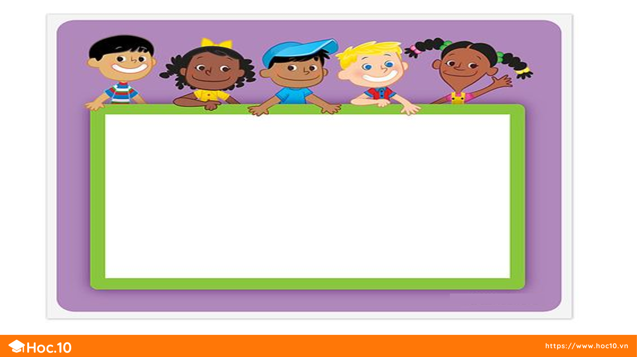
Thi đọc

Slide 19
Thư giãn

Slide 20
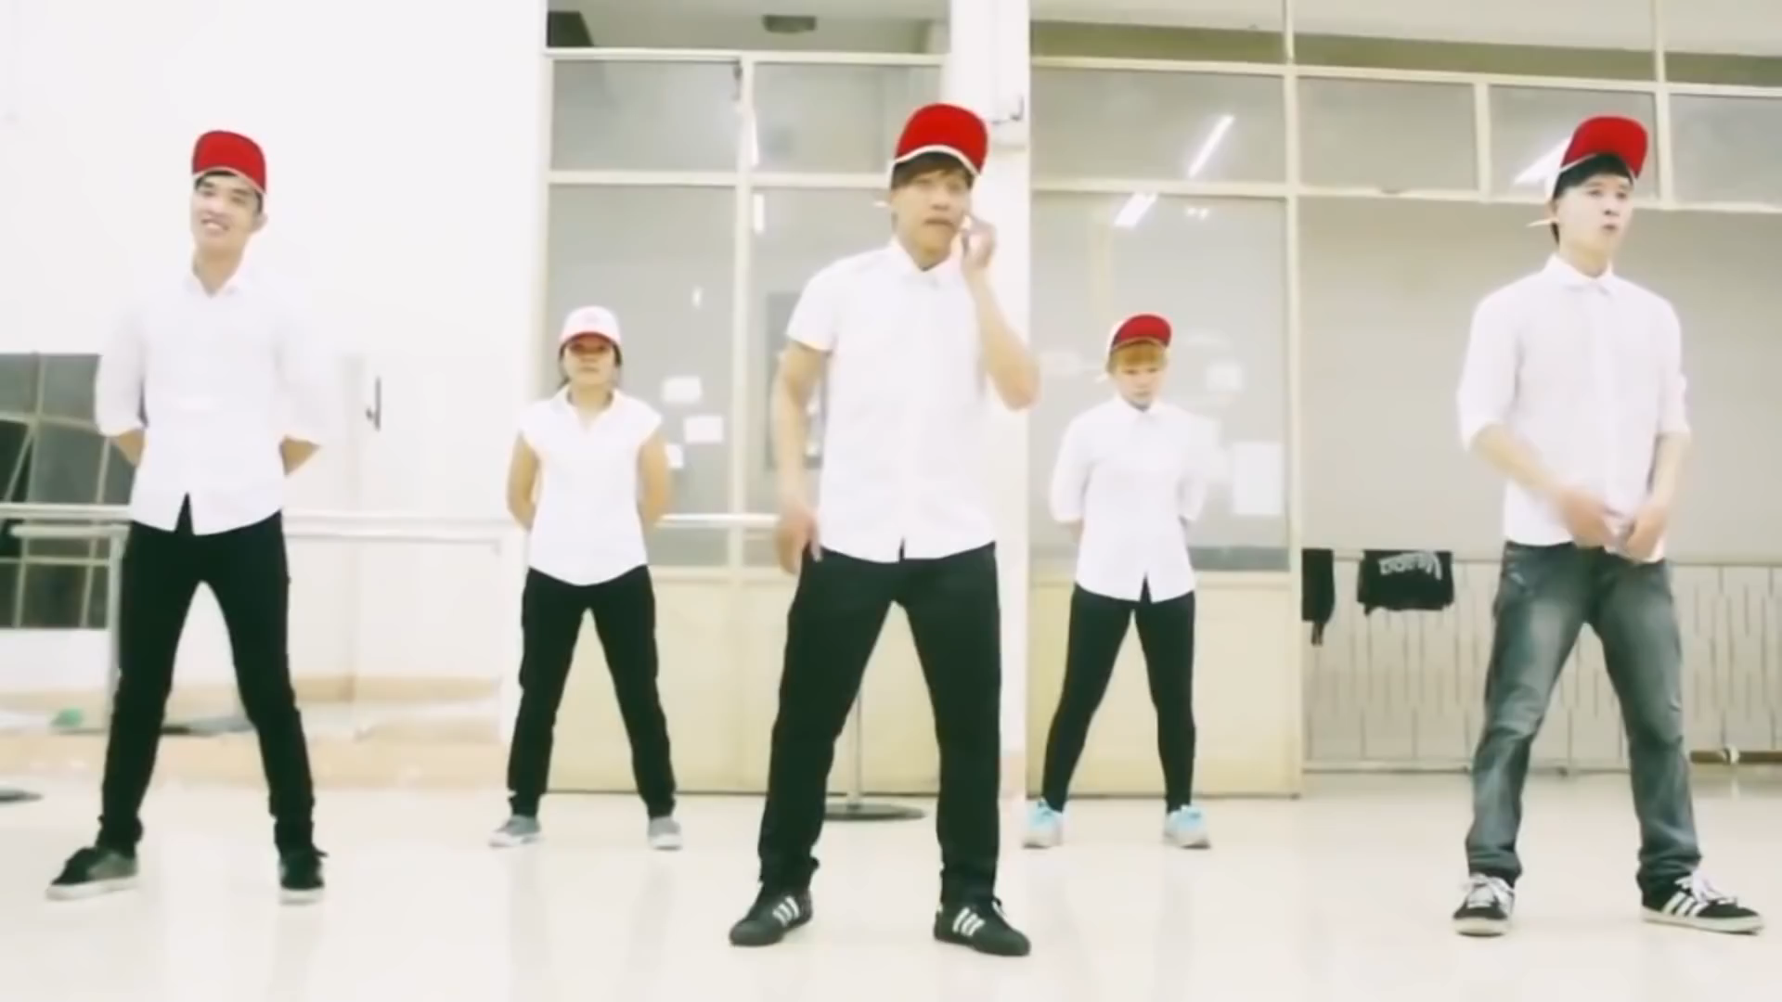

Slide 21

Tìm hiểu bài

Slide 22


1: Vì sao sẻ mẹ quên cả mệt?
a. Vì sẻ mẹ kiếm được nhiều thức ăn cho các con.
b. Vì sẻ mẹ thấy các con rất thương yêu nhau.

Slide 23
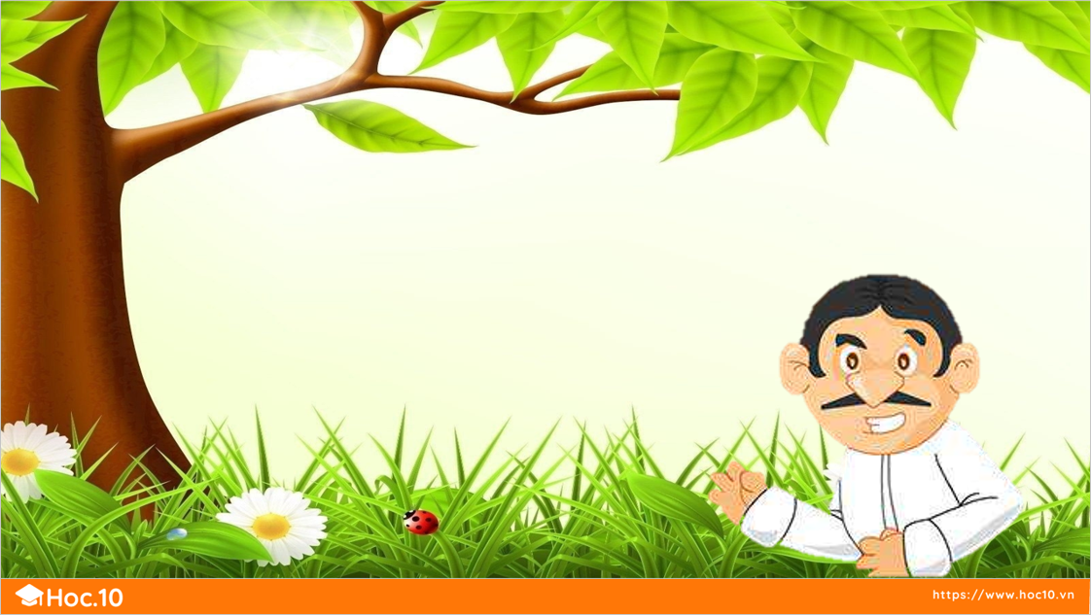

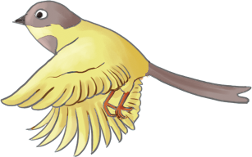

2: Em thích sẻ anh hay sẻ em? Vì sao?

Slide 24


Thảo luận nhóm
Em học được điều gì qua câu chuyện?

Slide 26
TRÒ CHƠI

Slide 27



GIẢI CỨU
NHỮNG CHÚ CHIM

Slide 28

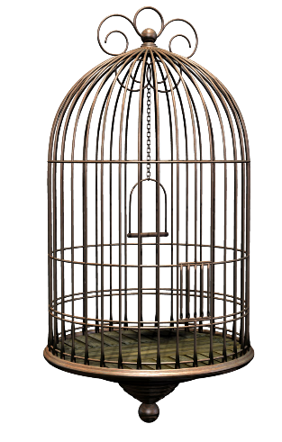






4
3
2
5
6
1
Notes:
Nhấp vào số 1, 2.. ->Hoàn thành bài nhấp vào lồng chim để giải cứu những chú chim

Slide 29
Em học được điều gì qua câu chuyện:
Sẻ anh sẻ em?
Anh em phải biết yêu thương, chia sẻ, nhường nhịn nhau…

Slide 30

Trời rét, hai chú chim nhỏ nằm như thế nào?
a. nằm thu lu
b. nằm co ro
c. nằm ủ rũ

Slide 31

Thương em, sẻ anh làm gì?
Thương em, sẻ anh cố sức kéo những cọng rơm nhỏ trong tổ che cho em.

Slide 32
Trong vườn có gì?
a) đàn gà con
b) một con hổ
c) một tổ chim sẻ

Slide 33
Sẻ mẹ tìm được gì?
a) một con sâu
b) hai con sâu
c) ba con sâu

Slide 34
Thấy các con thương yêu nhau, sẻ mẹ như thế nào?
a) quên cả đói
b) quên cả khát
c) quên cả mệt

Slide 35

Củng cố

Slide 36







LUYỆN ĐỌC LẠI

Slide 37

Đọc theo vai
Người dẫn chuyện
Sẻ mẹ
Sẻ anh
Sẻ em

Slide 39
Dặn dò

Slide 40
Hoc10 chúc các em học tốt!

